Slide 1
IVAN MEŠTROVIĆ
ŽIVOTOPIS

Slide 2
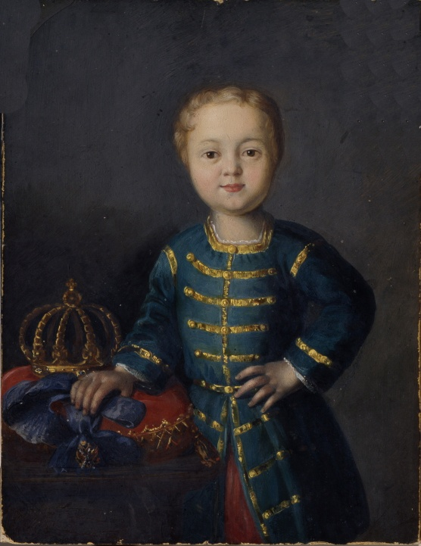
DJETINJSTVO
Ivan Meštrović rodio se u Vrpolju kraj Slavonskog Broda, 15.8. 1883.godine.Po nacionalnosti je Hrvat.Svoje djetinjstvo proveo je u selu Otavice u Dalamciji.Rođen je u seoskoj katoličkoj obitelji,a njegova religioznost oblikovala se pod utjecajem pučke religioznosti,Biblije i kasnog Tolstoja.Sa 16 godina postao je šegrt majstora Pavla Bilinića.Brzo je razvio svoj talent.
IVAN MEŠTROVIĆ
This Photo by Unknown Author is licensed under CC BY-SA

Slide 3
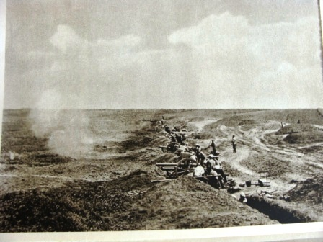
PRVI SVJETSKI RAT I NAKON PRVOG SVJETSKOG RATA
Sarajevski atentat zatječe Meštrovića na izložbi gdje su izložena 34 njegova djela u Veneciji.Dok se vraćao u Split već je i tada osjećao da ga prate.Nakon što je došao u Split s ocem i suprugom Ružicom,njegov ga je prijatelj upozorio na opasnost da ga prate.Napustio je Split,domovinu i tako otišao talijanskim brodom u Italiju.Putovao je po svijetu i išao na mnoge,većinom engleske umjetničke izložbe
Ivan Meštrović se vratio kući nakon Prvog svjetskog rata i upoznao drugu ljubav s kojom se i oženio Olgom Kesterčanek.Imali su četvero djece:Martu,Tvrtka,Mariju i Matu.Postao je prof.na Visokoj u Zagrebu i nastavio praviti svoja djela. U to vrijeme Meštrović je s Jurjem Škarpom radio na mauzoleju obitelji Račić.
Prvi svjetski rat
This Photo by Unknown Author is licensed under CC BY-NC-ND

Slide 4
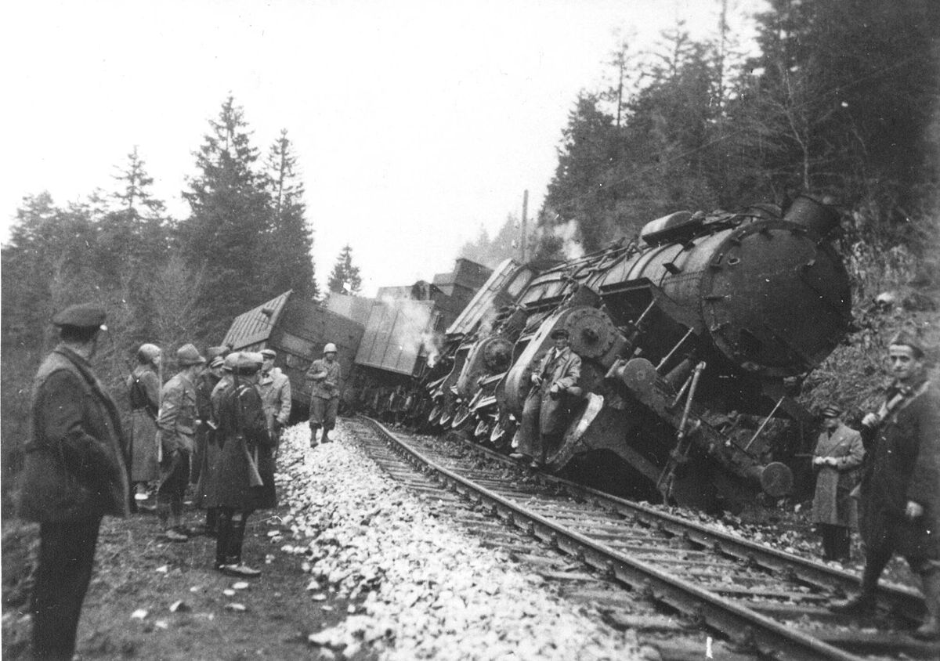
DRUGI SVJETSKI RAT I NAKON DRUGOG SVJETSKOG RATA
Tijekom drugog svjetskog rata,zbog svog antifašističkog stava,kada je osudio talijanski irendetizam prema Dalmaciji,kada je odbio Hitlerov poziv za posjetu Berlina tridesetih godina,ustaše su ga zatvorili na tri i pol mjeseca ( osudivši ga na smrt ).Pušten je 13.1. 1942.g.,a nakon toga je bio i u kućnom pritvoru do 12.3.1942.
Titova Jugoslavija pozvala je Meštrovića da dođe živjeti natrag u Jugoslaviju,ali on nije htio živjeti u komunističkoj zemlji.Sveučlište u Syracusi mu je 1946.godine ponudilo profesorsko mjesto i on se preselio u SAD.Na put u SAD krenuo je sa suprugom i sinom Matom 27.12.1946. godine , a u SAD je stigao 13.1.1947. godine.Na zahtjev jugoslavenskih kulturnih poslanika, poslao je 59 kipova.
DRUGI SVJETSKI RAT

Slide 5
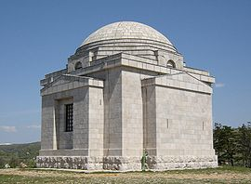
KRAJ ŽIVOTA IVANA MEŠTROVIĆA I NJEGOVE DJECE
Smrt Ivanove djece utjecala je na njegovu smrt.Ivanova kći Marta umrla je 1949.godine u 24. godini života,a Ivanov
Sin Tvrtko ubio se 23.9.1961.godine.Meštrović je napravio 4 glinene skulpture kako bi obilježio smrt svoje djece.
Napravio je Autoportret, uplakanog oca,Staroga oca tužnoga zbog smrti sina,Otac se oprašta od sina u zagrljaju i majka
se nježnim poljupcem oprašta od preminule kćeri.Neposredno pred smrt napravio je skulpturu Pieta. Nekoliko mjeseci
nakon smrti sina, Ivan Meštrović je umro u svojoj 79. godini života, u gradu South Band, u državi Indijani
(SAD). Pokopan je 24. siječnja 1962. godine u crkvi Presvetog Otkupitelja u Otavicama, u mauzoleju obitelji Meštrović.
MAUZOLEJ IVANA MEŠTROVIĆA U OTAVICAMA

Slide 6
HVALA NA PAŽNJI !

